Slide 1
이종위성군 선행연구자료
이진진
석사과정 3학기
2023-04-20

Slide 2
이종위성군 선행연구자료
이종위성군 우주 감시정찰 기술
프로젝트 : 이종위성군 성능 분석 및 설계/최적화
작성 일자 : 2023.04.20
작성자 : 연세대학교 우주비행제어 연구실 (이진진)
연구목표 : 감시/정찰 임무 수행을 위한 이종 위성군의 설계 최적화 및 운용 개념 도출
연구자료 요약 : 위의 연구목표를 달성하기 위해 이종위성군 설계와 관련된 해외 문헌 조사를 하였으며, 조사한 여러 문헌들 가운데 한반도를 관심지역으로 설정한 본 프로젝트의 연구 방향에 가장 적합하며 의미 있을 것으로 판단되는 세 편의 논문을 아래와 같이 선별함
A Framework for Heterogeneous Satellite Constellation Design for Rapid Response Earth Observations, 2019, Ibrahim Sanad and David G Michelson
The UrtheCast SAR-XL Multi-Band, Multi-Aperture, 2017, Peter Fox, Keith Beckett
Research on a Heterogeneous Multi-satellite Mission Scheduling Model for Earth Observation Based on Adaptive Genetic-Tabu Hybrid Search Algorithm, 2021, Lihao Liu, Zhenghong Dong, Haoxiang Su, Dingzhan Yu and Yu Lin
Notes:
보고서 작성

Slide 3
Research on a Heterogeneous Multi-satellite Mission Scheduling Model for Earth Observation Based on Adaptive Genetic-Tabu Hybrid Search Algorithm, 2021, Lihao Liu, Zhenghong Dong, Haoxiang Su, Dingzhan Yu and Yu Lin
Notes:
하이브리드 서치 알고리즘에 관한 논문
Optisar처럼 운용 시나리오에 따른 Scheduling에 대해

Slide 4
이종위성군 선행연구자료
본 논문에서의 Heterogeneous Constellation의 정의
보다 효율적이고 확장 가능한 방식으로 Mission schedule을 최적화하기 위해 두 종류의 위성군(Visible Camera, SAR)을 동시에 운용함
Mission schedule : 위성에게 요구된 작업들과 그에 따른 제한사항 및 다양한 변수들을 종합적으로 고려하여 상호간의 시간, 조건 등의 충돌을 회피함과 동시에 위성의 자원을 최대한 활용하여 운용할 수 있는 최적의 작업시간을 생성하는 것
출처 : Research on a Heterogeneous Multi-satellite Mission Scheduling Model for Earth Observation Based on Adaptive Genetic-Tabu Hybrid Search Algorithm, 2021, Lihao Liu, Zhenghong Dong, Haoxiang Su, Dingzhan Yu and Yu Lin
Notes:
Mission Scheduling : 불필요한 탐지를 제한하여 최적의 임무 시간을 확보하는 것
여기에 초점
이종위성군의 특징이 상대적으로 약함

Slide 5
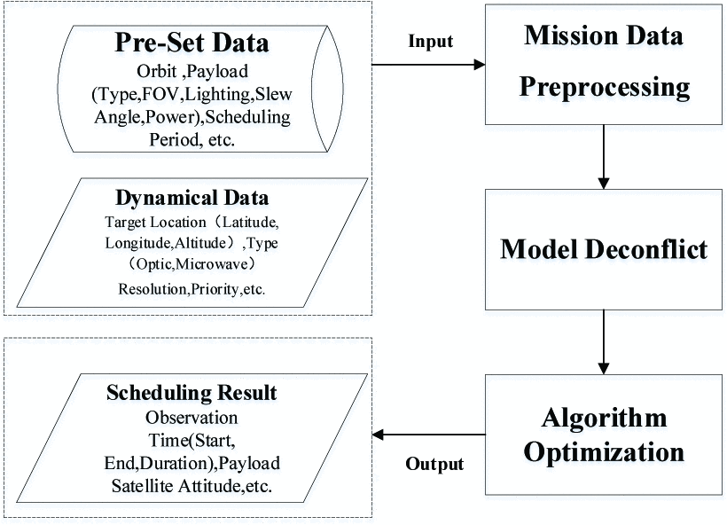
이종위성군 선행연구자료
위성군 임무의 Schedule Stage
출처 : Research on a Heterogeneous Multi-satellite Mission Scheduling Model for Earth Observation Based on Adaptive Genetic-Tabu Hybrid Search Algorithm, 2021, Lihao Liu, Zhenghong Dong, Haoxiang Su, Dingzhan Yu and Yu Lin
Notes:
크게 세 단계 (1. Mission Data Preprocessing, 2. Model Deconflict, 3. Algorithm Optimization)
1에는 두 종류의 data가 Design Variable로 하여 들어감
(스케줄링 시간 정보, 궤도 및 탑재체 정보)등 스케줄링에 영향을 주는 Pre-Set Data와
타겟의 위치 등의 관측 요구사항 등의 Dynamical Data

Slide 6
이종위성군 선행연구자료
위성군 임무의 Schedule Stage
출처 : Research on a Heterogeneous Multi-satellite Mission Scheduling Model for Earth Observation Based on Adaptive Genetic-Tabu Hybrid Search Algorithm, 2021, Lihao Liu, Zhenghong Dong, Haoxiang Su, Dingzhan Yu and Yu Lin
Notes:
2. 이렇게 위성궤도 및 관측 시간이 계산되면 상충되는 데이터를 거르는 과정이 Model Deconflict. 문제의 규모를 줄이고 해결 속도를 높임
3. 마지막으로 전처리 된 데이터가 모델로 전송되고 최적의 솔루션을 찾기 위해 알고리즘이 활성화됨.
이를 통해 스케줄링 결과 즉 관측 시간정보를 알 수 있음

Slide 7
이종위성군 선행연구자료
임무의 Scheduling을 위한 가정
서로 다른 유형의 탑재체를 사용하여 지상의 점 표적을 관측하며, 대상은 한 번만 관측하면 된다.
하나의 위성은 오직 하나의 탑재체를 운반한다. 위성은 한 번에 한 가지 임무만 수행한다. 일단 임무가 시작되면 중단은 고려되지 않는다.
위성 궤도 기동의 상황은 고려되지 않는다.
출처 : Research on a Heterogeneous Multi-satellite Mission Scheduling Model for Earth Observation Based on Adaptive Genetic-Tabu Hybrid Search Algorithm, 2021, Lihao Liu, Zhenghong Dong, Haoxiang Su, Dingzhan Yu and Yu Lin

Slide 8
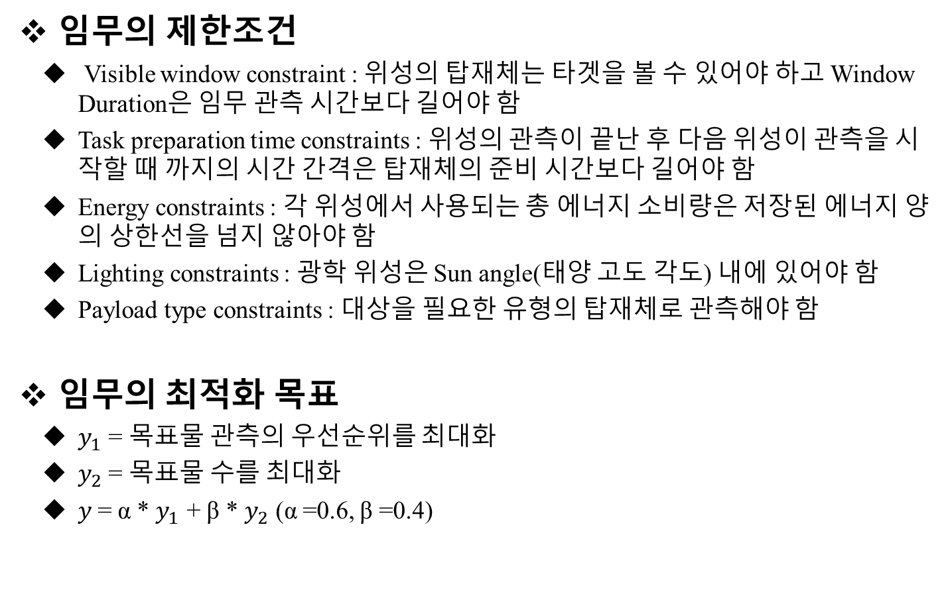
이종위성군 선행연구자료
임무의 제한조건
Visible window constraint : 위성의 탑재체는 타겟을 볼 수 있어야 하고 Window Duration은 임무 관측 시간보다 길어야 함
Task preparation time constraints : 위성의 관측이 끝난 후 다음 위성이 관측을 시작할 때 까지의 시간 간격은 탑재체의 준비 시간보다 길어야 함
Energy constraints : 각 위성에서 사용되는 총 에너지 소비량은 저장된 에너지 양의 상한선을 넘지 않아야 함
Lighting constraints : 광학 위성은 Sun angle(태양 고도 각도) 내에 있어야 함
Payload type constraints : 대상을 필요한 유형의 탑재체로 관측해야 함
임무의 최적화 목표
$y_{1}$ = 목표물 관측의 우선순위를 최대화
$y_{2}$ = 목표물 수를 최대화
$y$= α * $y_{1}$ + β * $y_{2}$ (α =0.6, β =0.4)
출처 : Research on a Heterogeneous Multi-satellite Mission Scheduling Model for Earth Observation Based on Adaptive Genetic-Tabu Hybrid Search Algorithm, 2021, Lihao Liu, Zhenghong Dong, Haoxiang Su, Dingzhan Yu and Yu Lin
Notes:
스케줄링 문제를 묘사하기 위한 수학적 모델을 제안하며 다음과 같은 제한조건
Window duration : 일정 시간 동안 수집된 데이터를 처리하거나 분석하는 데 사용되는 시간
높은 우선순위의 대상과 높은 작업 완료율을 모두 관측하는 솔루션을 얻기 위해 위와 같이
알파, 베타를 weight로 두고 선형적으로 계산

Slide 9
이종위성군 선행연구자료
Algorithm
Genetic Algorithm Design Concept(GA)
Chromosome coding design
Genetic algorithm procedure
Tabu Search Algorithm Design Concept(TS)
Hybrid Algorithm Design Concept(GA + TS)
(1) 유전 알고리즘으로 모집단 전체를 검색하여 여러 세대 진화 후 수렴하는 해를 찾음
(2) 타부 알고리즘으로 부족한 부분을 개선하여 최적 해를 찾음
Algorithm | Genetic Algorithm(GA) | Tabu Search Algorithm(TS)
설명 | 생물의 진화 원리를 모방하여 최적화 문제를 해결하는데 사용 | 국지적 최적해를 찾은 뒤, 탐색이 불가능한 지역 탐색법의 단점을 보완하기 위해 개발된 알고리즘
장점 | 대규모 문제 해결에 유용함 초기 조건의 종류에 상관없이 작동 가능 병렬 처리로 여러 개의 해를 찾는 것도 가능 | 지역 최적점을 벗어나기에 효율적임 이미 찾은 국지점이 있더라도 그 값을 저장하고 주변의 탐색을 다시 허용하여 전역 최적해를 찾을 수 있음
단점 | 국지적 최적해에 빠지기 쉬움 | 초기 해에 크게 의존하여 초기 해가 부정확하면 수렴 속도가 느려짐
출처 : Research on a Heterogeneous Multi-satellite Mission Scheduling Model for Earth Observation Based on Adaptive Genetic-Tabu Hybrid Search Algorithm, 2021, Lihao Liu, Zhenghong Dong, Haoxiang Su, Dingzhan Yu and Yu Lin
Notes:
본 논문에는 다음과 같이 크게 세가지의 알고리즘을 소개
GA(유전 알고리즘)는 환경에 잘 적응한 개체가 좀 더 많은 자손을 남길 수 있다 는 ‘자연선택설’과
유전시의 변화를 통해서 개체가 좋은 방향으로 발전해 나간다는 ‘자연진화설’을 모방한 최적화 알고리즘

Slide 10
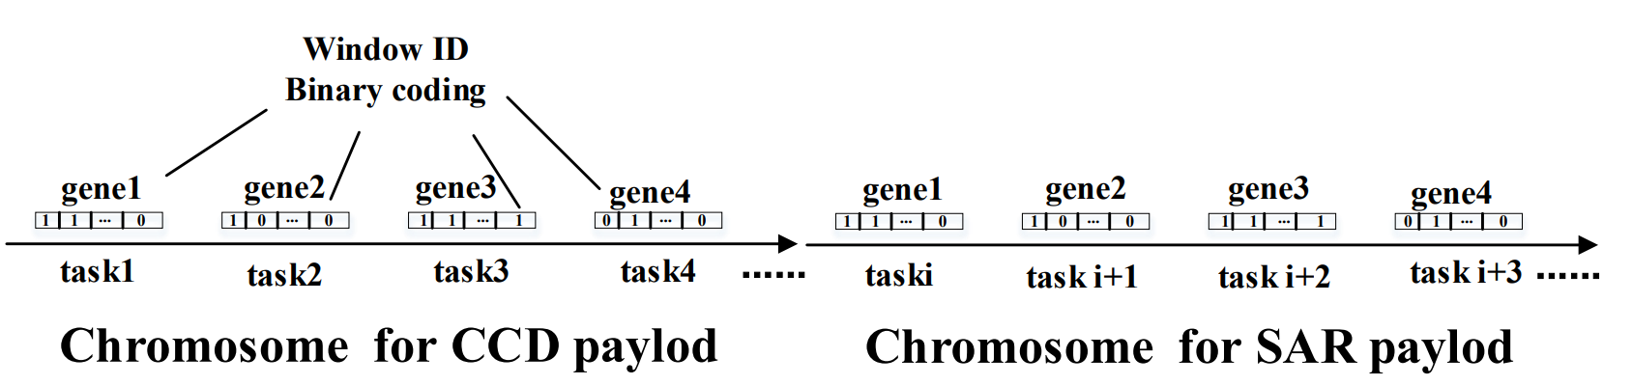
이종위성군 선행연구자료
Genetic Algorithm Design Concept
Chromosome coding design
출처 : Research on a Heterogeneous Multi-satellite Mission Scheduling Model for Earth Observation Based on Adaptive Genetic-Tabu Hybrid Search Algorithm, 2021, Lihao Liu, Zhenghong Dong, Haoxiang Su, Dingzhan Yu and Yu Lin
Notes:
염색체 (크로모좀) 형태로 표현하여 최적해를 찾아감
1. 전처리 단계에서 계산한 window를 저장하고, 탑재체 종류에 따라 각 window별로 ID 순서로 정렬
2. binary code 형태로 0과 1은 해당 임무의 수행여부 (0이면 스케줄링 시 선택되지 않을 예정)
임무의 수행 순서에 따라 재배열 (m개를 수행하는 시간에 맞추어)

Slide 11
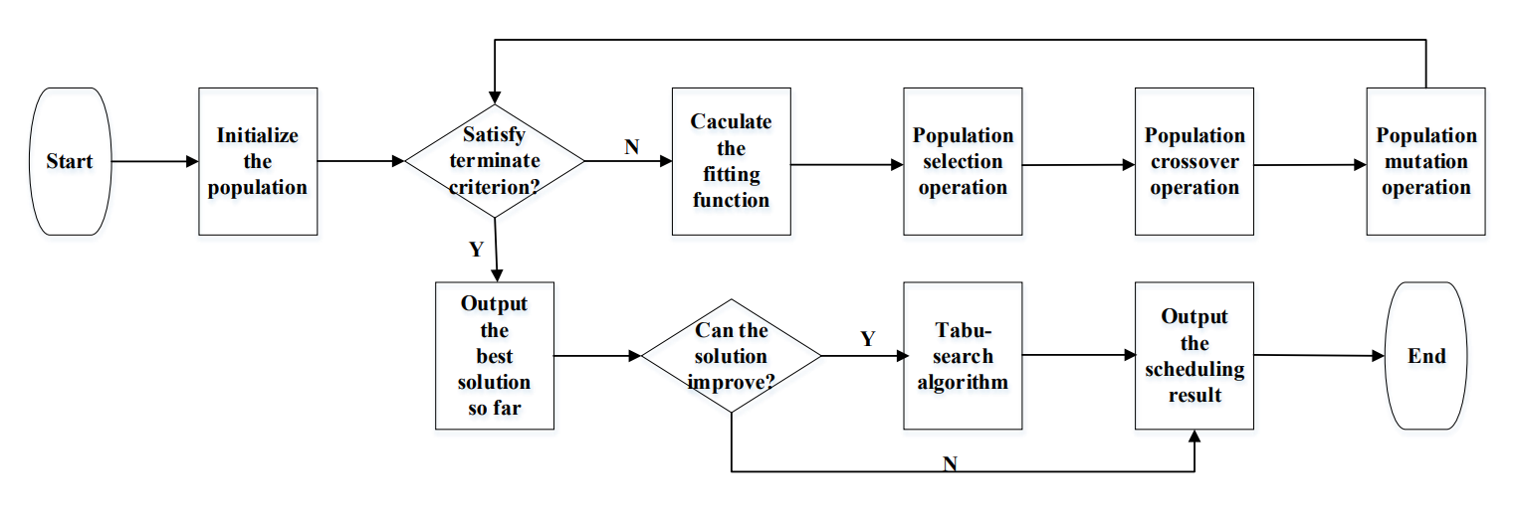
이종위성군 선행연구자료
Genetic Algorithm Design Concept
Genetic algorithm procedure
돌연변이 연산 :
개체의 유전자를 무작위로 변경하여 다양성 유지
선택연산 :
적합도 함수를 기반으로 개체를 선택
교배연산 :
부모 개체에서
자식 개체를 생성
적합성 판단
(인공위성의 성능)
적합도 함수 계산
초기 해를
무작위로 생성
성능 향상
가능성 판단
TS 알고리즘
Scheduling 결과 도출
최적해 도출
출처 : Research on a Heterogeneous Multi-satellite Mission Scheduling Model for Earth Observation Based on Adaptive Genetic-Tabu Hybrid Search Algorithm, 2021, Lihao Liu, Zhenghong Dong, Haoxiang Su, Dingzhan Yu and Yu Lin
Notes:
선택연산 : 부모에 해당하는 해를 골라내 다음 세대의 해를 만듦
교배연산 : 두 부모 염색체를 조합하여 다음 세대의 해를 만듦
돌연변이 : 염색체를 무작위로 변화시켜 다음 세대의 해를 만듦

Slide 12
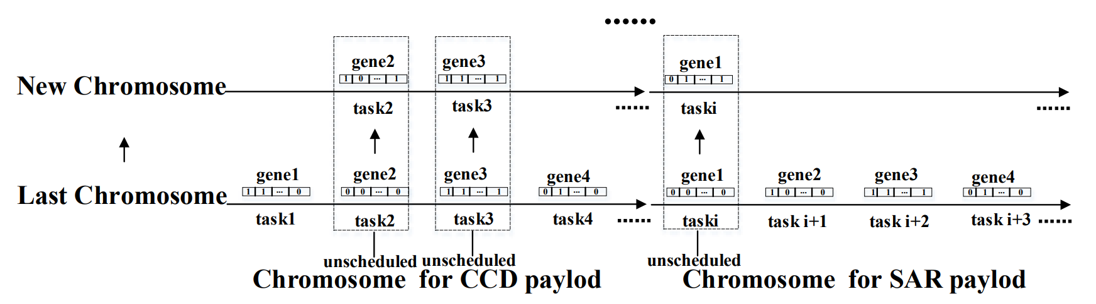
이종위성군 선행연구자료
Tabu Search Algorithm Design Concept
출처 : Research on a Heterogeneous Multi-satellite Mission Scheduling Model for Earth Observation Based on Adaptive Genetic-Tabu Hybrid Search Algorithm, 2021, Lihao Liu, Zhenghong Dong, Haoxiang Su, Dingzhan Yu and Yu Lin
Notes:
언스케줄된 task, 즉 방문하지 않은 경로를 기준으로 이웃 해를 생성
이미 방문한 경로를 배제하여 불필요한 schedule을 최소화

Slide 13
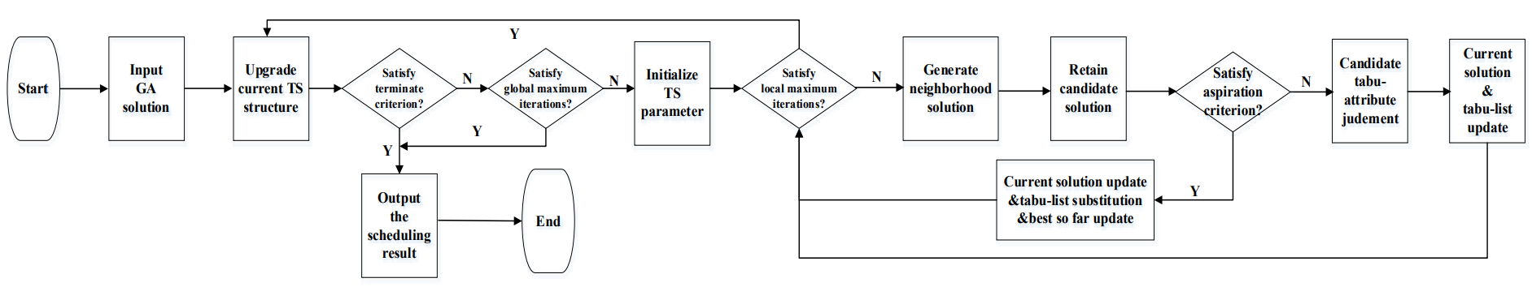
이종위성군 선행연구자료
Tabu Search Algorithm Design Concept
최대 반복 횟수에 도달하면 작동 중지
유전 알고리즘 해를 입력
이웃 해를 생성하고
적합도 함수를 계산
목표기준을 만족하지 않으면
기존의 해가 유지
이웃해를 저장
현재 해에 따라 TS구조 및 검색전략을 갱신
타부 리스트 및
다른 변수를 초기화
목표기준을 만족하면
업데이트된 해로 대체
출처 : Research on a Heterogeneous Multi-satellite Mission Scheduling Model for Earth Observation Based on Adaptive Genetic-Tabu Hybrid Search Algorithm, 2021, Lihao Liu, Zhenghong Dong, Haoxiang Su, Dingzhan Yu and Yu Lin
Notes:
Terminate criterion : 현재 해의 작업완료율이 기대에 미치지 못하면
Global iteration : 최대 반복 횟수에 도달하면

Slide 14
이종위성군 선행연구자료
시뮬레이션 설정
시뮬레이션 설정
궤도 |  | Sun-synchronous orbit
고도 |  | 600km
시뮬레이션 시간 | 시작시각 | 2020.06.08 16:00:00
 | 종료시각 | 2020.06.09 16:00:00
수치 시뮬레이션 | 위성군 설계 및 궤도전파 | STK Software
 | 데이터 분석 | MATLAB
CCD 탑재체 | Sensor Type | 원뿔형
 | FOV | 5˚
 | Lighting | sunAng>15˚
SAR 탑재체 | Min Elevation Angle | 15.2˚
 | Max Elevation Angle | 51.9˚
시나리오 설정
시나리오 | 위성 수 | 타겟 수
No.1 | 5 | 30
No.2 | 8 | 50
No.3 | 8 | 100
No.4 | 16 | 200
No.5 | 16 | 300
시행 횟수 | 50
Crossover(%) | 0.8
Mutation(%) | 0.2
Global maximum iteration | 150
무작위 생성 | 탑재체 유형, 타겟의 위치
출처 : (A Framework for Heterogeneous Satellite Constellation Design for Rapid Response Earth Observations, 2019, Ibrahim Sanad and David G Michelson)
Notes:
True anomaly 증분 : 2deg
RAAN 증분 : 4.5deg
궤도면의 위성 수와 궤도면 번호를 조정하여 시나리오의 규모를 수정 가능
탑재체 유형도 무작위로 생성
전 세계적으로 랜덤한 균일 분포에 생성
Local max - TS호출시간에 따라 설정됨

Slide 15
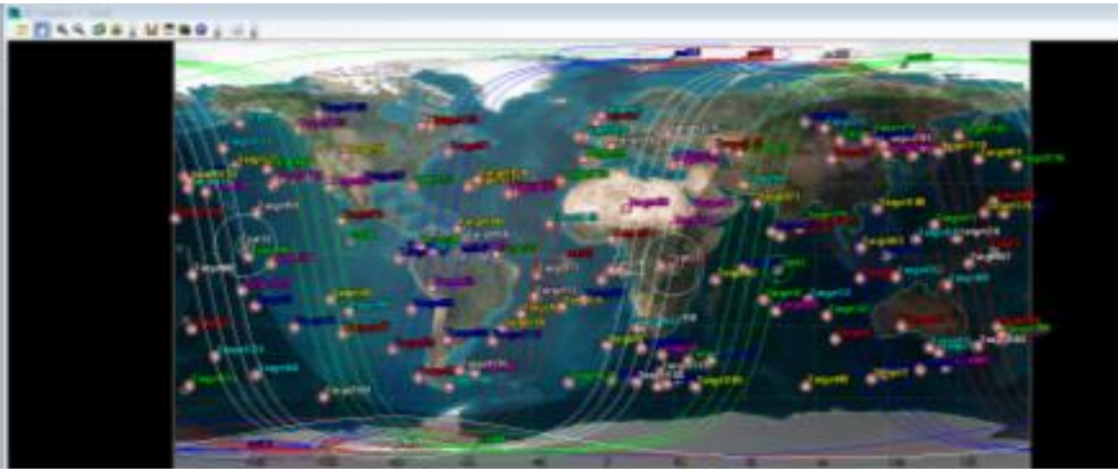
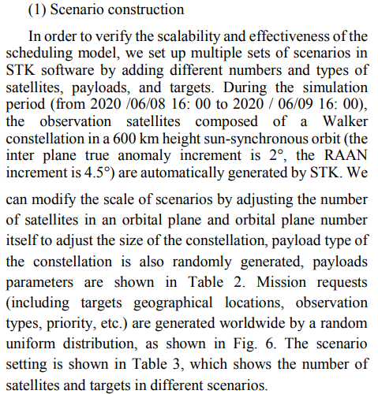
이종위성군 선행연구자료
시뮬레이션 설정
출처 : (A Framework for Heterogeneous Satellite Constellation Design for Rapid Response Earth Observations, 2019, Ibrahim Sanad and David G Michelson)
Notes:
True anomaly 증분 : 2deg
RAAN 증분 : 4.5deg
궤도면의 위성 수와 궤도면 번호를 조정하여 시나리오의 규모를 수정 가능
탑재체 유형도 무작위로 생성
전 세계적으로 랜덤한 균일 분포에 생성

Slide 16
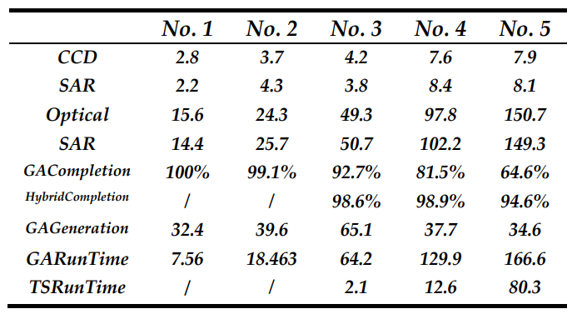
이종위성군 선행연구자료
시뮬레이션 결과
출처 : (A Framework for Heterogeneous Satellite Constellation Design for Rapid Response Earth Observations, 2019, Ibrahim Sanad and David G Michelson)
Notes:
각 위성의 평균 수와 타겟을 지나는 평균 수
변수가 무작위이기 때문에 서로 다른 시나리오에서 해의 성능을 비교하기 어려움
따라서 작업 완료율로 해의 전체 성능을 판단
No 3~5 비교

Slide 17
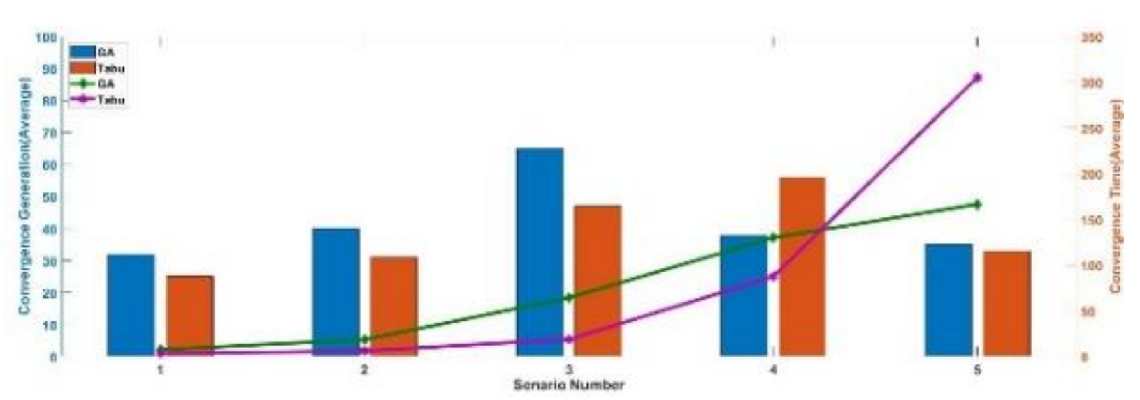
이종위성군 선행연구자료
시뮬레이션 결과
출처 : (A Framework for Heterogeneous Satellite Constellation Design for Rapid Response Earth Observations, 2019, Ibrahim Sanad and David G Michelson)
Notes:
규모가 확장되면 단일 GA, TS의 평균 실행 시간은 빠르게 증가(곡선)
충돌 제거 과정이 복잡해져서 시간은 더 많이 소요
이에 따라 수렴생성계수는 증가하다가 감소(막대)
- 작은 규모일수록 빠르게 수렴되어 좋은 품질 해를 얻음
Trade – off
규모를 확장하면
최적화 상태가 더욱 악화

Slide 18
결론

Slide 19
이종위성군 선행연구자료
결론
해의 성능과 연산 시간 사이에는 Trade-off 관계가 있음
위성의 운용환경에 따라 둘 중 어떤 부분에 중점을 두어야 하는 지 결정될 것
고려해야 할 변수 및 제한 조건의 수에 따라 두 알고리즘(또는 혼합) 중 어떤 것을 사용할지 판단해야 함
출처 : (A Framework for Heterogeneous Satellite Constellation Design for Rapid Response Earth Observations, 2019, Ibrahim Sanad and David G Michelson)
Notes:
다음 항목 추가할 것
논문의 결론에 더해, 본 논문의 내용 중 어떤 부분을 본인의 연구에 어떻게 적용할 수 있는지?

Slide 20
경청해 주셔서 감사합니다.
질의응답
발표자: 이진진
이메일: jj95lee@yonsei.acl.kr

